Slide 1









Analisis Pengeluaran Pelanggan Wholease

Slide 2


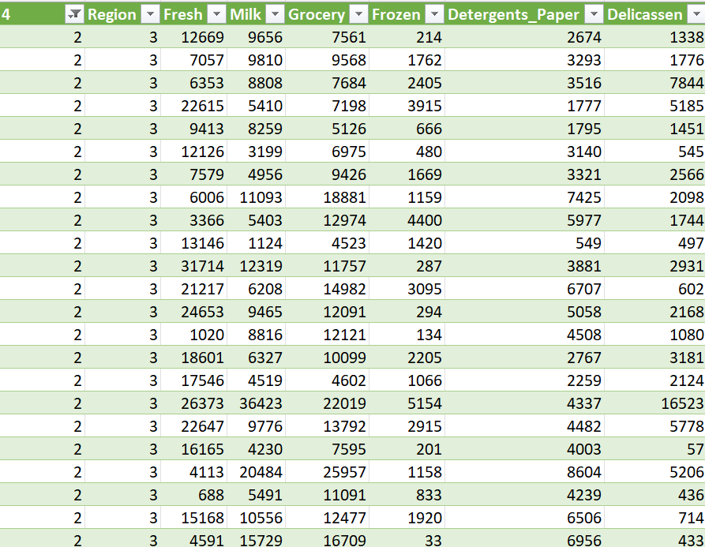


data

Slide 3

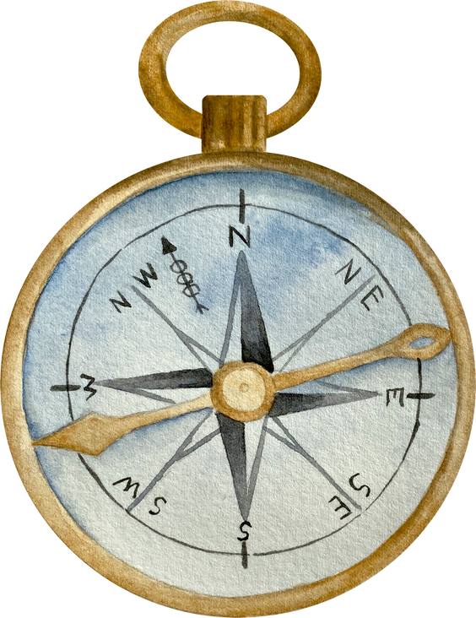

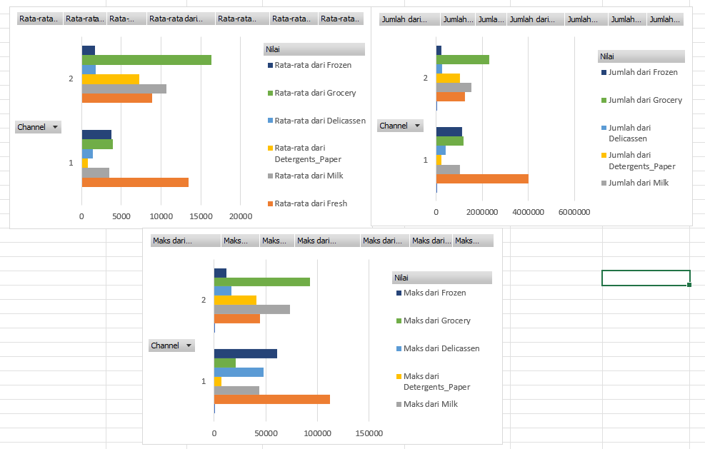



grafik

Slide 4


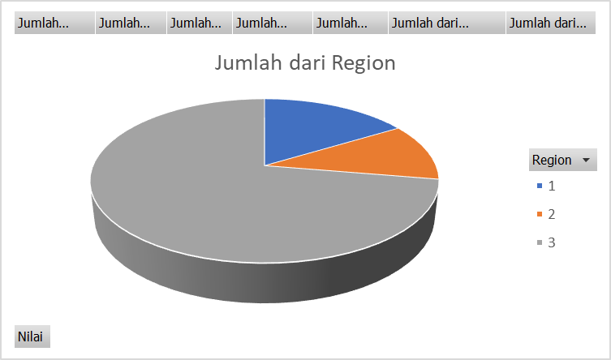
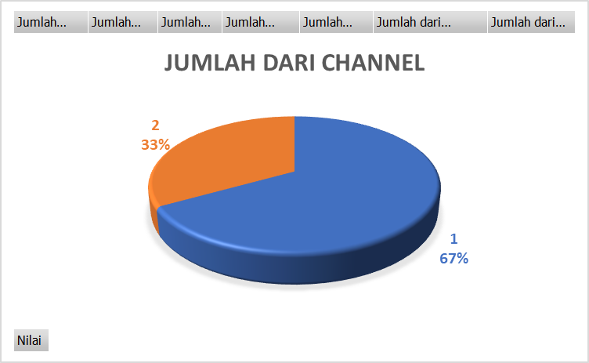

diagram

Slide 5
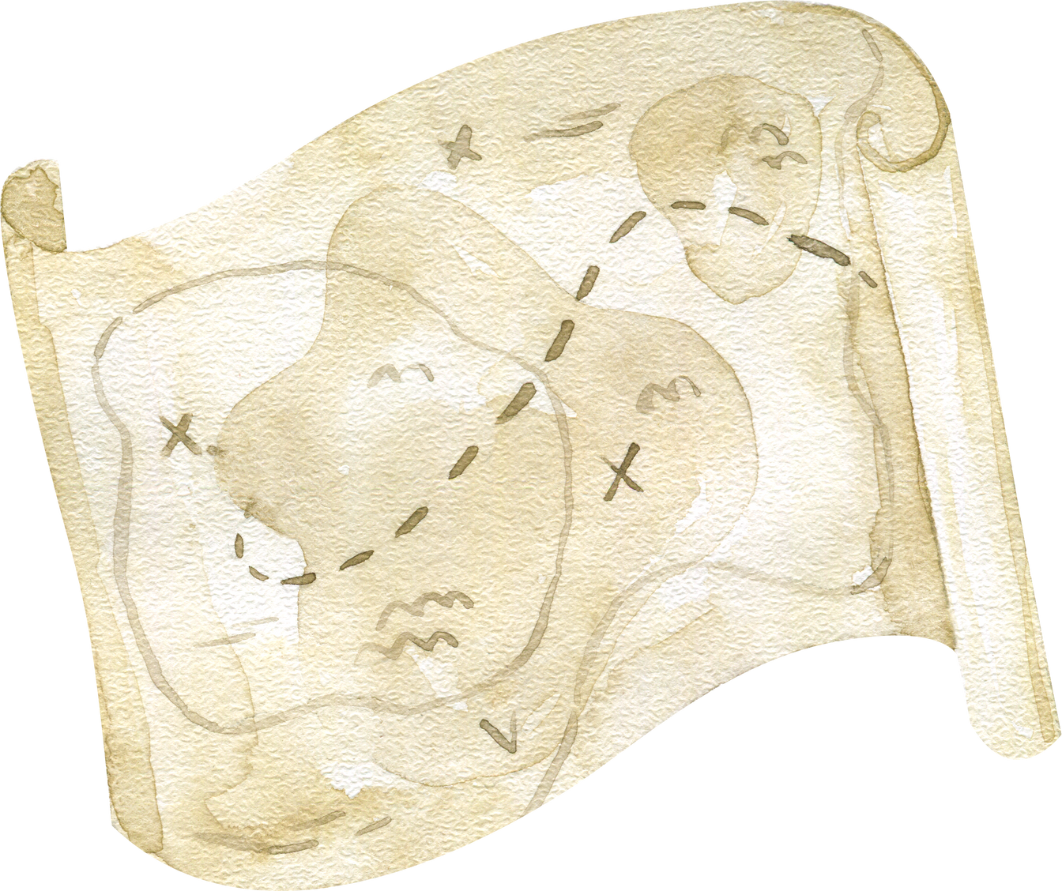




kesinpulan
Produk Fresh merupakan produk yang paling banyak dibeli oleh pelanggan, menunjukkan dominasi dalam pengeluaran. Selain itu, Channel 1 juga menjadi saluran utama yang memberikan kontribusi signifikan terhadap pengeluaran pelanggan. Di sisi lain, dalam analisis berdasarkan wilayah, Region 3 muncul sebagai wilayah yang paling dominan dalam hal pengeluaran.

Slide 6





Rekomendasi
Fresh: Tingkatkan upaya promosi untuk produk yang memiliki nilai penjualan tertinggi guna memaksimalkan pendapatan.
Grocery: Lakukan strategi pemasaran yang lebih agresif untuk produk-produk dengan potensi penjualan yang tinggi agar dapat menarik lebih banyak pelanggan.
Frozen: Lakukan analisis mendalam untuk memahami penyebab rendahnya penjualan, dan memperingati untuk meluncurkan kampanye promosi serta memperkenalkan produk baru yang menarik.
Detergents_Paper & Delicassen: Fokus pada pengenalan dan pemasaran produk baru untuk meningkatkan kesadaran dan minat pelanggan terhadap kategori ini.

Slide 7





TERIMAKASIH

